Slide 1
Дві країни , дві події, дві перспективи
Проект
Череповської Анни Сергіївни
Шевченківська ЗОШ I-III ступенів
Жовтневий район Миколаївська область

Slide 2
Російська імперія в середині XIX століття
Сполучені Штати Америки в середині XIX століття

Slide 3
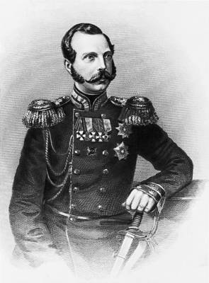
“ Визволителі ”
Олександр II Романов імператор Російської імперії(1855-1881)
Авраам Лінкольн президент США(1861-1865)
19.02.1861 – Положення і маніфест про ліквідацію кріпацтва
22.09.1862- Президентська прокламація про скасування рабства

Slide 4
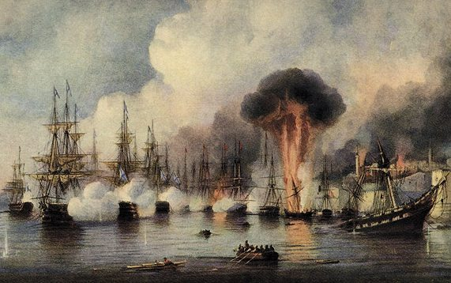
Причини відміни кріпосного права в Російській імперії
Закон суспільного розвитку
Поразка в Кримській війні
Масовий селянський рух
Соціально-економічна властність Росії
Військово – технічна відсталість Росії
Зміна атмосфери в російському суспільстві

Slide 5
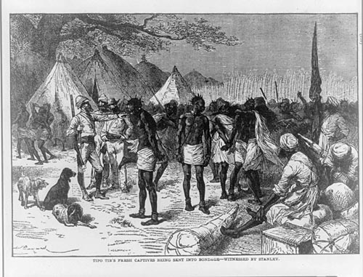
Причини скасування рабства в США
Плантаційне рабство заважало розвитку капіталістичних відносин
Зміна ставлення значної частини американців до питання расової дискримінації
Звільнення рабів сприяло збільшенню військового потенціалу Півночі
Недемократичність США і відсутність єдності в суспільстві

Slide 6
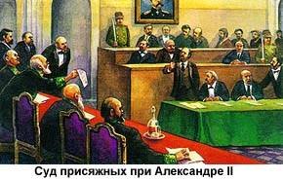
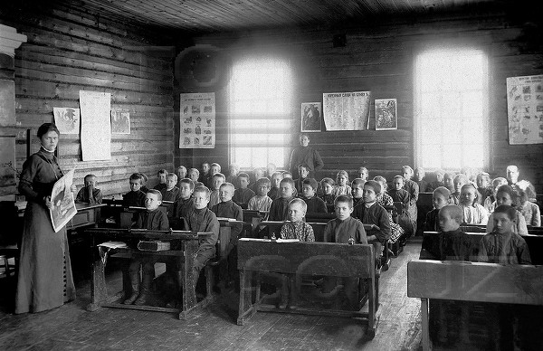
Ліберальні реформи ОлександраII
Земська реформа (1864 р.)
1
2
Судова реформа (1864 р.)
3
Військова реформа (1874 р. )
4
Міська реформа (1870 р.)
5
Освітня реформа (1863 р.)
6
Фінансова реформа (1860 р.)

Slide 7
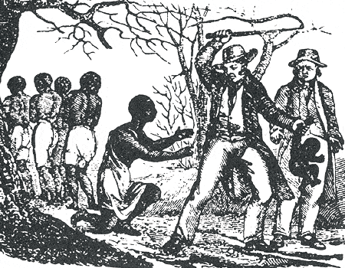
Реконструкція (1865-1877)
1
Земельна реформа
2
Урівнення в правах темношкірого населення
3
13 і 14 поправки до Конституції
Позбавлення колишніх рабовласників політичної влади в Південних штатах
4

Slide 8
Передумови реформ в Росії
Самодержавство
Нерозвиненість демократії
Нечисленність і пасивність буржуазії
Зовнішньополітичні невдачі
Феодальні відносини
Консерватизм населення
Криза кріпосницького способу життя
Страх правлячого класу і влади перед народною революцією

Slide 9
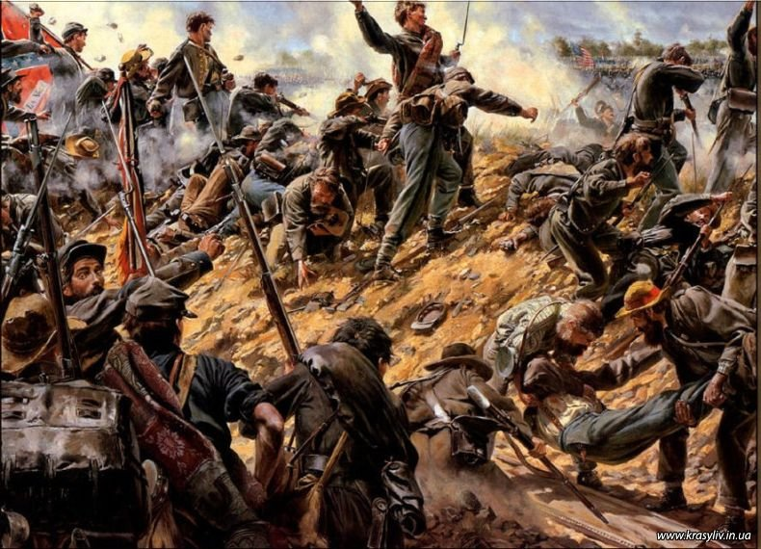
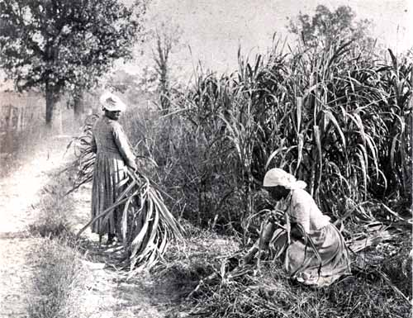
Передумови скасування рабства в США
Розвиток капіталістичних відносин
Боротьба рабів
Перебування при владі республіканської партії
Міжнародні фактори
Аболіціоністський рух
Плантаційне рабство з його неефективністю
Загострення земельного питання
Громадянська війна

Slide 10
Основні російські нормативні акти щодо реформування
“ Місцеві положення ”
Маніфест Олександра II
Положення про селян,що виходять із селянської залежності
“ Додаткові правила ”

Slide 11
Нормативна база скасування рабства в сша
Прокламація про звільнення рабів
13-а поправка до Конституції
14-а поправка до Конституції

Slide 12
Наслідки скасування кріпосного права і інших реформ в 60-70х рр.XIXст. В Росії
промисловості
Прискорення розвитку ринкових відносин в
сільському господарстві
економіці
Деяке подолання відсталості Росії в
військовій сфері
Початок демократизації суспільного життя
Уніфікація із Західною Європою

Slide 13
Наслідки відміни рабства і реконструкції в Сша
Піднесення економіки
Перетворення США в світового лідера
Політична консолідація
Стирання відмінностей між двома партіями
Демократизація
Нормативне урівнення громадян в правах

Slide 14
АЛЕ!!!
Росія
Реформи в Росії мали половинчастий характер
Селяни не були зрівняні у всіх правах із іншими станами
Після вбивства ОлександраII 1881 року демократизація була згорнута
Америка
Обмеження демократії в рамках двопартійної системи
Збереження расової дискримінації на побутовому рівні
“ Чорні кодекси ” і
Ку-клукс-клан

Slide 15
В кінці XIX ст. Російська імперія залишилась без Конституції, парламенту,виборчого і інших прав,робітничого законодавства, вирішення земельного і національного питань
В кінці XIX ст. економічному розвитку США ніщо не заважало.Суспільно-політичне життя стало демократичнішим, суспільство – стабільнішим . Расові проблеми вирішувалися з часом
Революції 1905-1907 і 1917рр. Розпад імперії
Стабільний розвиток . Подальша демократизація

